Slide 1
আজকের ক্লাশে

Slide 2
পরিচিতি
শিক্ষক
পাঠ
শ্রেনী : ১০ম
অধ্যায় : ১৫
পাঠ : পোল ও টাওয়ার স্থাপন
সময় : ৫০ মিনিট
তারিখ :
মোঃ আতিকুর রহমান
ট্রেড ইন্সট্রাক্টর ( ইলেক )
ফুলকোট নবোদয় কারিগরি উচ্চ বিদ্যালয়
শাজাহানপুর,বগুড়া। 01716727788

Slide 3
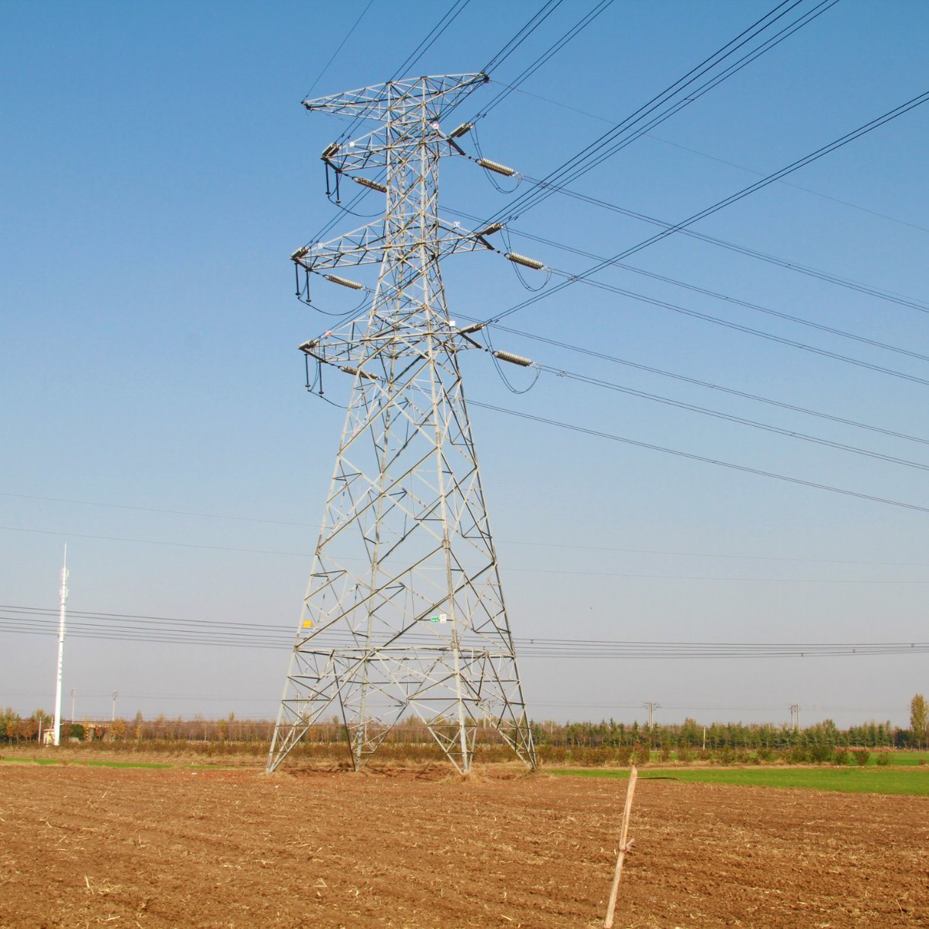
আজকের পাঠ
টাওয়ার

Slide 4
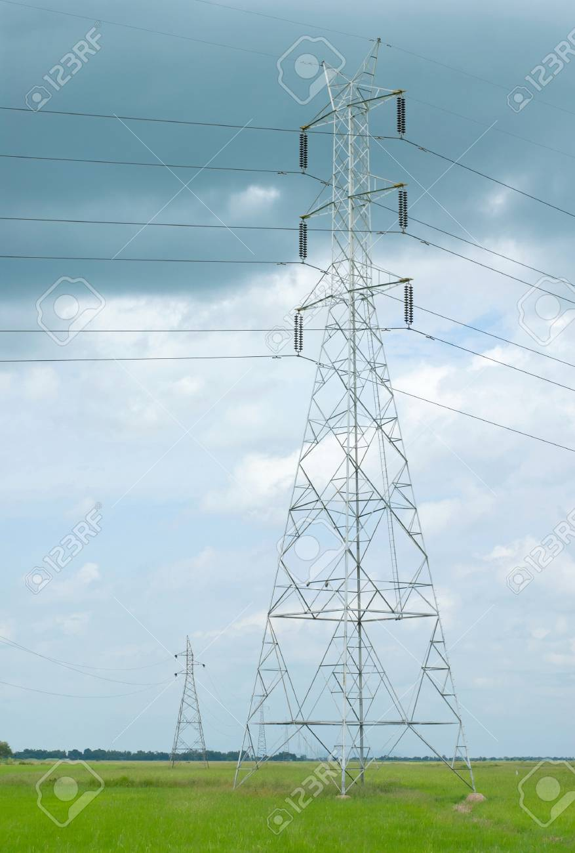
শিখনফল
০১
টাওয়ার কি তা জানতে পারবে
০২
টাওয়ার কত প্রকার তা জানতে পারবে
০৩
ক্রশ-আর্ম সম্পর্কে জানতে পারবে
০৩
ইন্সুলেটর সম্পর্কে জানতে পারবে

Slide 5
টাওয়ার কি

Slide 6
টাওয়ারের প্রকারভেদ

Slide 7
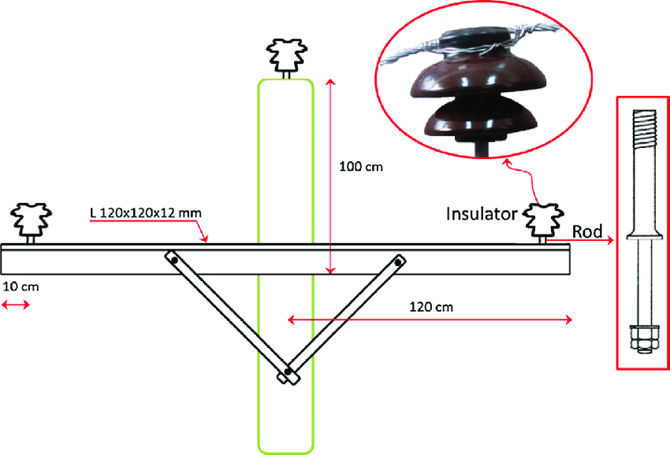
ক্রশ আর্ম
ক্রশ-আর্ম

Slide 8
ক্রশ আর্মের প্রকার

Slide 9
ক্রশ-আর্ম স্থাপন পদ্ধতি
০১
০২
০২
০৪

Slide 10
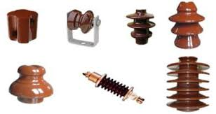
ইন্সুলেটর
ইনসুলেটর চিনামাটি বা কাচের তৈরি এক ধরনের অপরিবাহী পদার্থ যা ট্রান্সমিশন ও ডিস্ট্রিবিউশন ওভারহেড লাইনে লাইন কন্ডাক্টরকে ধরে রাখে এবং পোল বা টাওয়ারের অন্যান্য ধাতব অংশ নিরাপদে বিচ্ছিন্ন করে রাখে। ওভারহেড লাইনে অনেক ধরনের ইনসুলেটরের প্রচলন আছে।

Slide 11
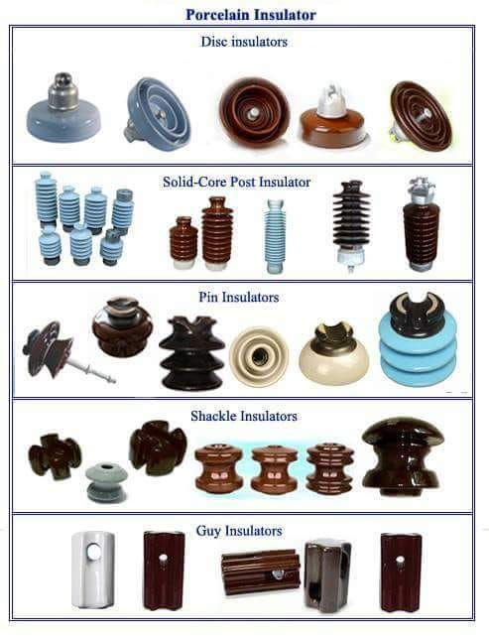
ইন্সলেটরের প্রকারভেদ

Slide 12
ইন্সলেটরের প্রকারভেদ
শ্যাকল ইনসুলেটর সরাসরি কাঠের পেলে আটকানোর ক্ষেত্রে প্রথমে পেপালের নির্দিষ্ট স্থানে ছিদ্র করতে হবে। এই কাজটি পোল উঠানোর পূর্বেই করতে হয়। নাট-বাল্টের সাহায্যে আয়রন ক্ল্যাম্পকে পপালের সাথে আটকাতে হয়। ইনসুলেটর ক্ল্যাম্পের মাঝে স্থাপন করে নাট ও বোল্টের সাহায্যে আটকাতে হয়। স্টিল পোল, কংক্রিট পোল অথবা রেল পপালের ক্ষেত্রে ডি-আয়রন ক্ল্যাম্প সরাসরি ইস্পাতের ক্রস-আর্মের সাথে ওয়েল্ডিং করা থাকে এবং ক্রস-আর্মকে ক্ল্যাম্প দ্বারা পােলের সাথে আটকানো হয়। স্ট্র্যাপ ব্যবহার করা হলে ইনসুলেটর নাট-বোল্টের সাহায্যে স্ট্র্যাপের সাথে আটকানো হয় এবং স্ট্রাপের অপর প্রান্ত নাট-বােল্ট দিয়ে ক্রস-আর্মের সাথে আটকাতে হয়। নিম্নচাপ লাইনে এই ইনসুলেটর ব্যবহার করা হয়।
০১
শ্যাকল ইন্সুলেটর :

Slide 13
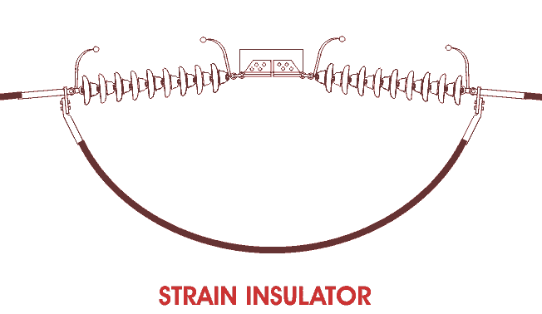
ইন্সলেটরের প্রকারভেদ
এক্ষেত্রেও একাধিক ইনসুলেটরের একটি স্ট্রিং তৈরি করা হয় এবং স্ট্রিং-এর মাথায়। একটি বল আই লাগানো হয়। এই সাহায্যে উপরে উঠানো হয়। এম এহ স্ট্রিং কপিকলের সাহায্যে উপরে উঠানো হয়। ক্রস-আর্মের সাথে পাকানো। স্ট্রাপন লাগিয়ে তার সাথে ইনসুলেটর স্ট্রিং আটকানো হয়। উচ্চচাপ লাইনের প্রান্তিক, সেকশন এবং কৌণিক টাওয়ারে এই ইনস্যুলেটর ব্যবহৃত হয়।
০২
স্ট্রেইন ইনসুলেটরঃ

Slide 14
ইন্সলেটরের প্রকারভেদ
০৩
পোষ্ট ইনসুলেটরঃ
পোষ্ট ইনসুলেটর সাব-স্টেশনে উচ্চ চাপের বাসবারকে সাপর্টে দেয়ার জন্য ব্যবহার। করা হয়। কংক্রিট ভিতের উপর প্রয়োজনীয় সংখ্যক ইনসুলেটর স্থাপন করে এই সাপার্টে তৈরি করা হয়। ইনসুলেটরের এই ধরনের সাজানাকে ইনসুলেটর স্ট্যাক বলে। ইনসুলেটরের মাথায় ধাতব ক্যাপের মধ্যে ছিদ্র থাকে যার সঙ্গে বাসবার সংযুক্ত করা হয়।

Slide 15
ইন্সলেটরের প্রকারভেদ
০৪
গাই ইনসুলেটরঃ
এই ইনসুলেটর পোলের টানার সাথে ব্যবহার করা হয়। সাধারণত মাটি থেকে ১০ ফুট উচুতে টানার তারকে দুই অংশে বিভক্ত করে দুই অংশকে ইনসুলেটরের দুই ছিদ্রে প্রবেশ করাতে হয় গিট দিয়ে দেওয়া হয়।

Slide 16
একক কাজ
টাওয়ার কি
টাওয়ার কত কেভি লাইনে ব্যবহার হয়
ক্রশ আর্ম কিসের তৈরী
ইন্সুলেটর কি ধরনের পদার্থ

Slide 17
দলীয় কাজ
১
টাওয়ারের শ্রেণী বিভাগ লিখ
২
ক্রশ আর্ম স্থাপনের পদ্ধতি লিখ

Slide 18
আজকের ক্লাশ শেষ করা আগে তোমদের জন্য
মাস্ক পরার সময়
সব সময় সাবান ও পানি দিয়ে হাত ধোয়ার পর মাস্ক পরা শুরু করবে।
মাস্কটি পরিষ্কার আছে কিনা তা নিশ্চিত করুন। এতে ছিদ্র বা গর্ত আছে কিনা তা পরীক্ষা করুন। মাস্কটি ময়লা বা নষ্ট হলে এটি পরবে না।
মাস্কটি এমনভাবে পর যাতে মুখ, নাক এবং চিবুক ভালোভাবে ঢেকে থাকে এবং পাশে কোনো ফাঁক না থাকে।
মাস্ক পরা অবস্থায় স্বাচ্ছন্দ্যে নিঃশ্বাস নেওয়া যাচ্ছে কিনা তা নিশ্চিত হবে।

Slide 19
০১
বৈদ্যুতিক টাওয়ার কি
০২
ক্রশ আর্ম কত প্রকার ও কি কি
০৩
ইন্সুলেটরের শ্রেনী বিভাগ উল্লেখ কর
০৩
যে কোন দুটি ইন্সুলেটরের ব্যবহার লিখ

Slide 20
শিক্ষার্থীরা প্রয়োজন ছাড়া থেকে বের হবে না। বেশি বেশি পড়া লেখা করবে। বাড়ীর বয়স্ক ব্যাক্তিদের খেয়াল রাখবে কেমন ।

